Slide 1

TRƯỜNG TIỂU HỌC TÂN VIÊN
CHÀO MỪNG QUÝ THẦY CÔ
VỀ DỰ GIỜ THĂM LỚP
Môn: Hoạt động trải nghiệm lớp 3
Sinh hoạt lớp: Danh mục sách theo sở thích
Giáo viên: Đỗ Thị hoài Phương
Lớp: 3B

Slide 2



SINH HOẠT LỚP
DANH MỤC SÁCH THEO SỞ THÍCH

Slide 3
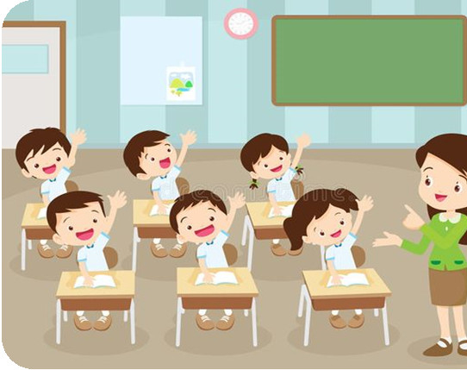
Hoạt động
tổng kết tuần

Slide 4

Chia sẻ
thu hoạch
sau trải nghiệm

Slide 5



Chia sẻ về những cuốn sách mới mà mình đã đọc hoặc lên kế hoạch đọc trong tương lai.
Tên cuốn sách là gì?
Tên tác giả là ai?

Slide 6
Hoạt động
nhóm

Slide 7



Thảo luận nhóm:
Xây dựng danh mục sách theo sở thích chung của nhóm
- Mỗi thành viên kể tên những cuốn sách mình tìm được phù hợp với sở thích chung của nhóm
- Thảo luận và lập danh mục sách chung của nhóm

Slide 8

Những người thích ảo thuật chọn đọc sách về ảo thuật gia nổi tiếng.
Thảo luận nhóm:
Xây dựng danh mục sách theo
sở thích chung của nhóm
Những người yêu động vật thích đọc sách về thế giới động vật.

Slide 9

Thảo luận nhóm:
Xây dựng danh mục sách theo sở thích chung của nhóm
Các cuốn sách của nhóm mình:
Tấm Cám
Thạch Sanh
Sọ Dừa
….
- Các nhóm giới thiệu sách theo chủ đề của nhóm mình yêu thích

Slide 10
Cam kết và
hành động

Slide 11
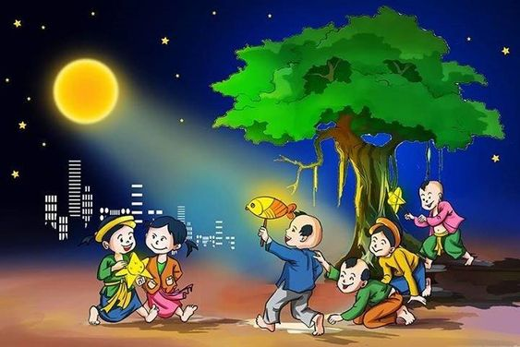

- Tìm đọc những cuốn sách trong danh mục đã xây dựng hoặc đổi sách cho nhau
Chuẩn bị tiết mục văn nghệ tham gia
“Đêm hội trăng rằm” của trường.

Slide 12

Hẹn gặp lại
các em !

